Slide 1

Introducción a Data Mining
Programa Ejecutivo en
Inteligencia Artificial & Deep Learning
República Dominicana
Año de realización: 2019
PROFESOR
David Kremer

Slide 2
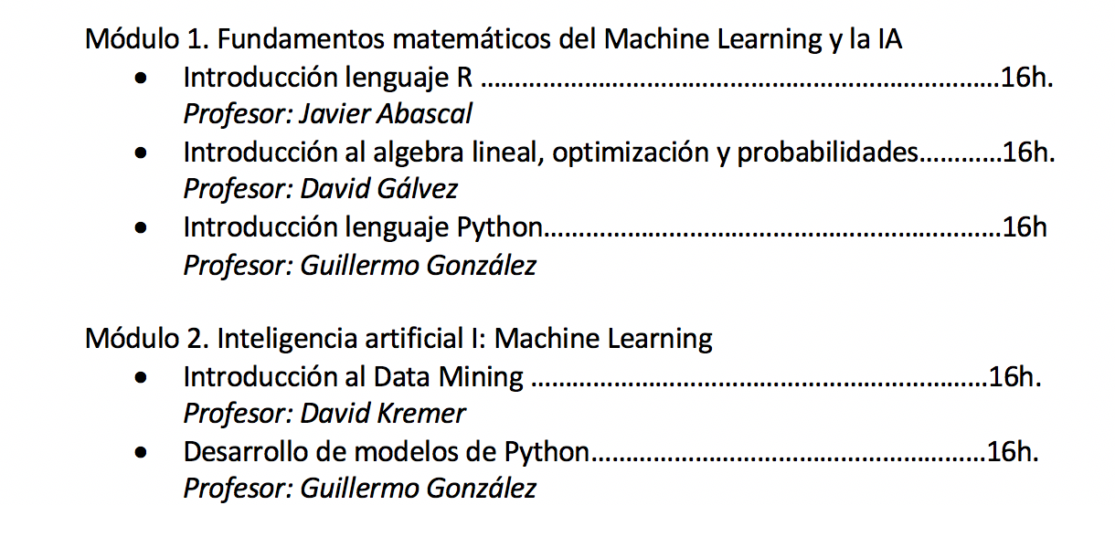
Programa

Slide 3
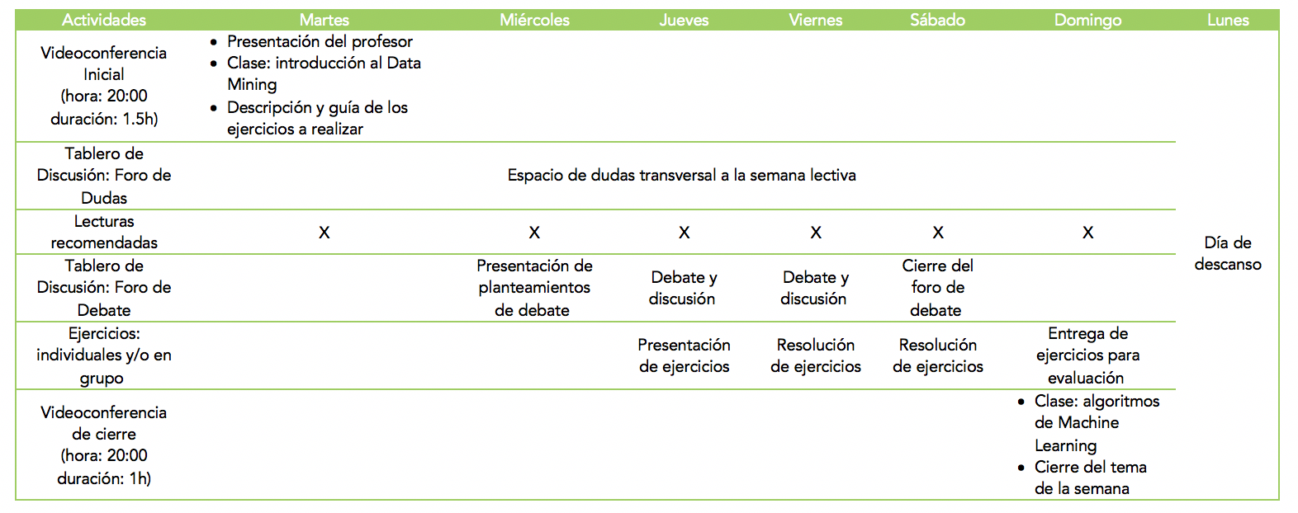
Plan de la semana

Slide 4
Índice
¿Qué es el Data Mining?
¿Qué es un modelo?
Machine Learning: modelos de predicción
Aplicaciones actuales
Tipos de datos y clases de modelos
Metodología CRISP-DM
Comprensión de los datos
Preparación de los datos
Modelización
Validación

Slide 5
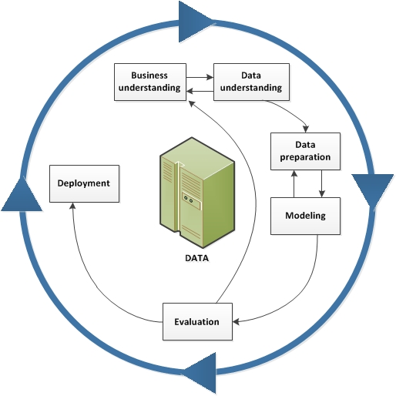
¿Qué es el Data Mining?
El Data Mining o Ciencia de Datos consiste en extraer conocimiento y “valor” de un conjunto de datos aplicando métodos estadísticos.
El conocimiento extraido de los datos puede ser simplemente cualitativo, como el descubrimiento de patrones y correlaciones, aunque el proceso de data mining suele tener como objetivo el desarrollo de un modelo de predicción cuantitativo que permita estimar variables de interés.
El proceso de data mining puede aplicarse tanto a datos estructurados (en forma de tablas, csv, bases de datos relacionales…) como no estructurados (imágenes, texto, mediciones de sensores…).
Es un proceso iterativo en el que intervienen técnicas de visualización, limpieza de datos, análisis estadístico y modelización y en el que se va adquiriendo progresivamente conocimiento que a su vez permite mejorar el modelo de predicción.
CRISP-DM
Comprensión Negocio
Comprensión Datos
Preparar Datos
Despliegue
Modelización
Datos
Validación

Slide 6

¿Qué es un modelo?
En el contexto de Data Mining, un modelo de predicción es un algoritmo o función matemática con una serie de parámetros ajustables (entrenables) que, dados unos datos de entrada, genera una predicción sobre dichos datos.
El objetivo del modelo es simular el proceso en el que se generan los datos sobre los que se quiere predecir.
Un modelo puede ser basado en reglas, desarrollado teóricamente o generado con un algoritmo de Machine Learning.
Los parámetros de un modelo se ajustan iterativamente, utilizando los datos disponibles, de forma que mejore la tasa de acierto en sus predicciones. Este proceso se denomina entrenamiento.
Para estimar la capacidad predictiva de un modelo entrenado, se realizan predicciones con nuevos datos y se evalúa el resultado. Este proceso se denomina validación.
Datos
Modelo
“Predicción”
Parámetros
Optimización
Realidad

Slide 7
Machine Learning: Modelos de predicción
Machine Learning es una rama de las ciencias de la computación que usa técnicas estadísticas para el desarrollo de sistemas con capacidad de “aprender” de los datos sin ser programados explícitamente.
El principal problema que concierne al Machine Learning es el desarrollo de modelos de predicción.
Los algoritmos “clásicos” de Machine Learning (árboles de decisión, SVM, regresión lineal…) funcionan mejor con volúmenes bajos y medios de datos, y con datos estructurados.
El Deep Learning es una rama específica del Machine Learning que estudia el desarrollo de modelos con redes neuronales artificiales. Los modelos de Deep Learning funcionan mejor con volúmenes grandes de datos y datos no estructurados.
Data Science
Machine Learning
Deep Learning

Slide 8
Aplicaciones actuales
Simulaciones de penetración de mercado
Empaquetado (bundling) óptimo de productos
Valoración y elasticidad precios
Valoración de Clientes (lifetime value)
Desarrollo de Nuevos Productos
Encuestas y Grupos de estudio
Patrones de respuesta a campañas
Estudios de Localización
Planificación de fuerza de ventas y compensación
Puntuación de riesgo (credit scoring)
Riesgo operacional
Detección de fraude
Predicción de consumo y demanda energetica
Ciudades inteligentes / conectadas
Adquisición de Clientes
Satisfacción de clientes (y de empleados)
Segmentación de Clientes
Abandonos de Clientes / NPS
Preferencia de canales
Planificación de recursos
Lealtad de marca (branding)
Venta cruzada/up-selling
Mantenimiento Predictivo
Salud y riesgos de activos
Modelos de corrosión y erosión de activos
Gestión de la Demanda
Monitorización de pacientes

Slide 9
Datos + Conocimiento = Modelos
Modelos “ingenieriles”
Física de partículas
Mantenimiento basado en condición
Conocimiento del problema
Pronóstico del tiempo
m-Health
Reconocimiento de imágenes
Modelos estadísticos
Predicción de abandono
Lenguaje natural
Volumen de datos

Slide 10
Datos: tipos de variables, clases de modelos
Podemos clasificar las variables presentes en nuestros datos según:
Su tipo | Su función
Continua: toma valores numéricos continuos en un determinado rango (ej. 0.2, 19, -3…). Operaciones (sumas, restas, promedios…) y comparaciones tienen sentido. Ordinal: toma valores numéricos o de texto entre los que se puede establecer un orden (ej. “grande”, “medio”, ”pequeño”). Comparaciones entre valores (”grande” > “pequeño”) tienen sentido, pero no las operaciones (“grande” + “pequeño”). Categórica: toma valores de texto (típicamente) que no tienen relación entre sí (ej. “Perro”, “Gato”). Ni las comparaciones ni las operaciones tienen sentido. | De entrada: variables “de entrada” al modelo, sobre las que se va a predecir (variable independiente). Objetivo: variables “de salida” del modelo, lo que se quiere predecir (variable dependiente).
Según las entradas y salidas de un modelo, hay 4 grandes clases de problemas:
Tipo de salida Variables entrada | Variable categórica | Variable continua
Entradas + Objetivo (Supervisado) | Clasificación | Regresión
Solo entradas (No supervisado) | Clustering | Reducción de dimensionalidad
El aprendizaje supervisado es el tiene más aplicaciones en la práctica, ya que da resultados mejores y mas medibles.

Slide 11
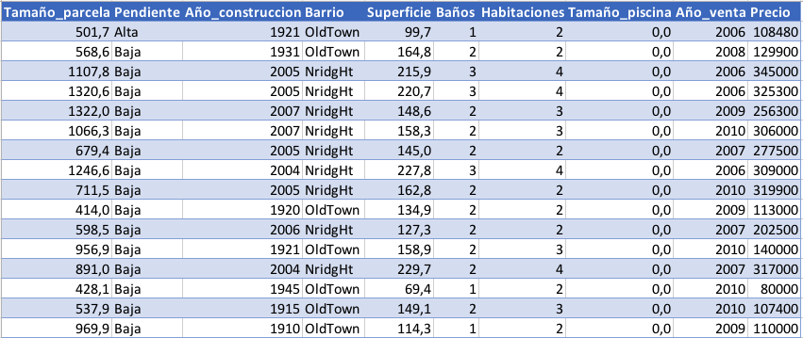
Ejemplo: precios de viviendas
Variables de entrada
Variable objetivo
Tenemos datos de ventas de viviendas, con características de la vivienda (tamaño, barrio, año de construcción) y su precio de venta.
Queremos poder estimar el precio de venta de futuras viviendas en base a sus características.
Desarrollaremos un modelo que, dadas las variables de entrada (características de la vivienda) nos de una predicción (estimación) de la variable objetivo (precio de la vivienda).
Al tener una variable objetivo y de tipo continuo, estamos ante un problema de aprendizaje supervisado de regresión.
Continua
(real)
Continua (entera)
Continua (entera)
Continua
(real)
Continua (entera)
Continua (entera)
Continua (entera)
Continua
(real)
Ordinal
Categórica

Slide 12
CRISP-DM: El proceso de Data Mining a Alto Nivel
CRISP-DM es una metodología bastante extendida para afrontar proyectos de Data Mining.
Divide el proceso en 5 grandes bloques:
Comprensión del negocio y de los datos. Primera etapa en la que se estudia el problema de negocio y los datos disponibles para abordarlo. Se exploran y visualizan los datos y se discuten los resultados con los expertos del negocio.
Preparación de los datos. Con el conocimiento adquirido en la etapa anterior, se limpian los datos, se seleccionan variables relevantes y se derivan nuevas variables de entrada al modelo.
Modelización. Con los datos preparados, se entrenan diferentes modelos y se seleccionan los que mejor resultados dan.
Validación. Se realiza una evaluación del rendimiento de los modelos con datos adicionales, y se comprueba que los resultados son satisfactorios y resuelven el problema.
Despliegue. Se pone el modelo en producción y se establece la política de mantenimiento del modelo.
ComprensiónNegocio
ComprensiónDatos
Preparar Datos
Despliegue
Modelización
Datos
Validación

Slide 13
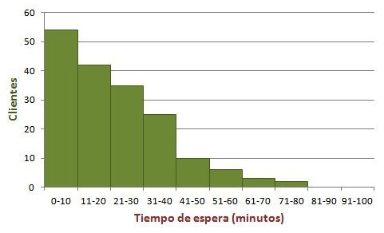
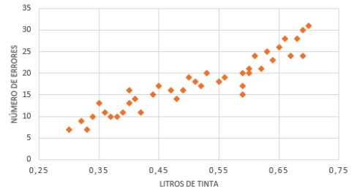
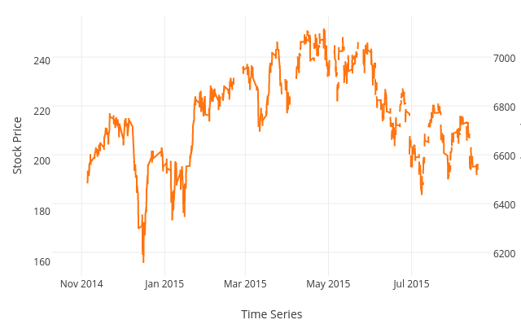
Comprensión de los datos
Histograma
Sirve para visualizar la distribución de una variable continua. Muestra la cantidad de registros que hay en cada intervalo.
Si la variable es categórica se denomina “diagrama de barras”.
El primer paso en el entendimiento de los datos es identificar que representa cada variable y de que tipo es. En esta etapa es recomendable disponer de un diccionario de datos.
Antes de iniciar un análisis se identifica la calidad de los datos, calculando:
El número total de registros
El número total de variables
El porcentaje de valores nulos o sin sentido en cada variable
Después, lo habitual es realizar un análisis descriptivo:
Estadísticas de las variables: promedios y desviaciones para las variables continuas, recuentos por categoría para las categóricas.
Gráficas relevantes.
Diagrama de dispersión
Ayuda a entender la relación que existe entre dos variables continuas. Muestra el valor que toman ambas variables en cada registro.
Gráfico de líneas
Muestra la evolución de una variable a lo largo del tiempo. Útil cuando se tienen datos con series temporales.

Slide 14
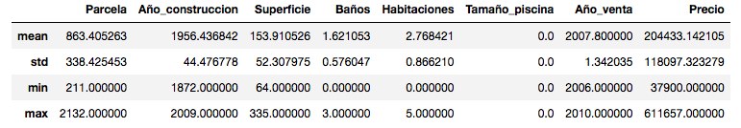
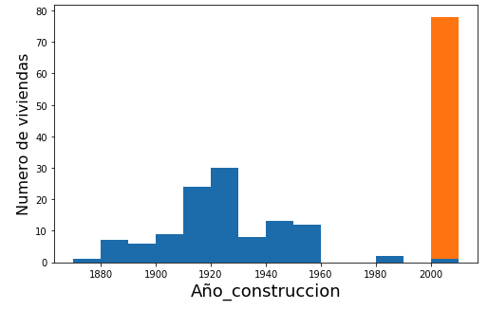
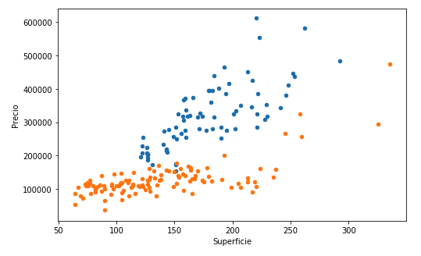
Comprensión de los datos: ejemplo
Barrio antiguo
Barrio nuevo
Barrio antiguo
Barrio nuevo

Slide 15
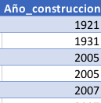
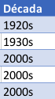
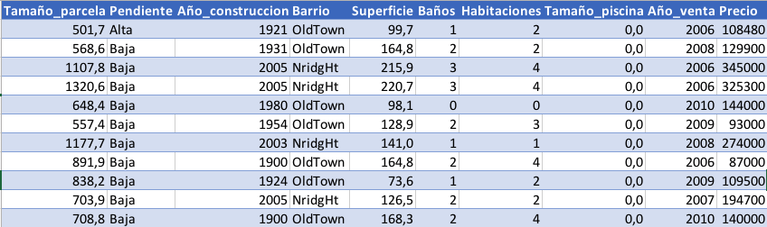
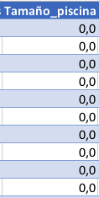
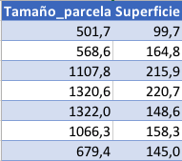
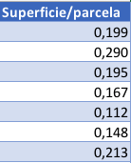
Preparación de datos: limpieza y feature engineering
Limpieza de datos:
Eliminación de outliers (valores muy lejanos a la media de un campo)
Eliminación de registros con pocos campos completos.
Eliminación de variables con pocos registros completos.
Ocasionalmente: relleno de datos faltantes con valores medios para el campo.
Feature engineering:
Derivación de nuevas variables como combinaciones de variables existentes
Transformación de variables continuas a categóricas mediante clusters o rangos.
Eliminación de variables que no son relevantes

Slide 16
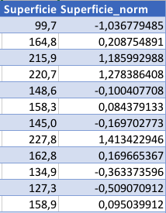
Preparación de datos: Separación y reescalado
Separación (muestreo):
Para tener una buena estimación del rendimiento del modelo que desarrollemos, se dividen los datos disponibles en:
Reescalado:
Muchos de los algoritmos de Machine Learning que usaremos para el desarrollo de los modelos requieren que las variables continuas estén normalizadas: que tengan media cero y desviación 1.
Esto se consigue restándole la media original y dividiendo entre la desviación.
Entrenamiento
Se utilizará la muestra de entrenamiento para entrenar cada modelo.
Datos
completos
Validación
Se utilizará la muestra de validación para evaluar cada modelo y compararlos entre sí.
Se utilizará la muestra de testing para realizar la evaluación final del modelo seleccionado y estimar su rendimiento.
Testing

Slide 17
Modelización: entrenamiento de algoritmos
En la práctica se suelen entrenar varios algoritmos distintos y comprobar sus resultados.
Aunque se pueden adaptar la mayoría de los algoritmos a un uso u otro, algunos encajan de forma ‘natural’ en determinadas categorías. Algunos de los mas comunes:
Tipo de salida Variables entrada | Variable categórica | Variable continua
Entradas + Objetivo (Supervisado) | K-Primeros vecinos Naive Bayes Árboles de decisión Support Vector Classifiers (SVC) Redes neuronales | Regresión lineal Regresión logística Support Vector Machines (SVM) Redes neuronales
Solo entradas (No supervisado) | K-means DBSCAN Spectral clustering | Multidimensional scaling (MDS) Análisis de componentes principales (PCA) Singular value decomposition (SVD)
También es común combinar conjuntos de modelos de un determinado tipo en forma de ensembles, para mejorar la capacidad de generalización.

Slide 18



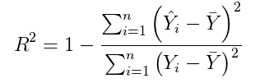
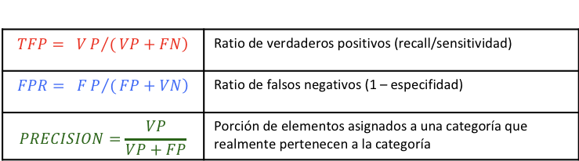
Modelización: métricas de evaluación
Clasificación
La forma mas habitual es evaluarlo con el porcentaje de acierto: nº de predicciones correctas / nº total de predicciones.
La matriz de confusión nos da un mayor detalle del comportamiento:
Regresión:
Hay numerosas métricas para modelos de regresión, pero conceptualmente miden, en promedio, a que distancia están las predicciones de las mediciones.
La mas típica es el error cuadrático medio:
 |  | ¿Realmente pertenece a la categoría?
 |  | Sí | No
Clasificador dice que perteneces a la categoría | Sí | VP | FP
 | No | FN | VN
: predicciones
: mediciones
VP: Verdaderos Positivos FP: Falsos Positivos
VN: Verdaderos Negativos FN: Falsos Negativos
Otra medida utilizada habitualmente es el coeficiente de determinación R2:
$$\left.TFP= VP/(VP+FN\right)$$ | Ratio de verdaderos positivos (recall/sensitividad)
$$\left.FPR= FP/(FP+VN\right)$$ | Ratio de falsos negativos (1 – especifidad)
$$PRECISION=\frac{VP}{VP+FP}$$ | Porción de elementos asignados a una categoría que realmente pertenecen a la categoría
: promedio de las mediciones

Slide 19
Validación: sesgo, varianza, infraajuste y sobreajuste
Error
3
2.5
Sesgo Varianza
2
1.5
Complejidad
0.2
0.4
0.6
0.8
1
El sesgo mide, en media, cómo refleja un modelo la distribución real. Modelos con un alto sesgo pueden no haber captado correctamente patrones relevantes.
La varianza refleja la sensibilidad del modelo a un conjunto de datos concreto. Modelos con alta varianza pueden haber aprendido el ruido en un conjunto de datos y generalizarán mal a nuevos datos.
Sobreajuste
Los modelos grandes con muchos paramétros pueden ajustarse a las variaciones aleatorias de los datos
Infraajuste
Los modelos más pequeños con menos parámetros no se ajustan tan bien a los patrones de los datos
Pequeño sesgo
Alta varianza
Alto sesgo
Pequeña varianza
Disminuir uno podría provocar el aumento del otro

Slide 20
El objetivo de todos los modelos
El modelo debe generalizar bien:
debe ser preciso y robusto con nuevas observaciones

Slide 21
Introducción a Data Mining
Programa Ejecutivo en
Inteligencia Artificial & Deep Learning
República Dominicana
Año de realización: 2019
PROFESOR
David Kremer

Slide 22
Cross Industry Standard Process for Data Mining

